Slide 1
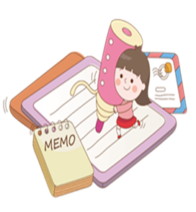


TRƯỜNG TIỂU HỌC GIANG BIÊN

Slide 2

Chào mừng các con đến NÔNG TRẠI VUI VẺ của ta!

Slide 3

BẮT ĐẦU THÔI CÁC BẠN ƠI!

Slide 4




Hãy trả lời các câu hỏi sau. Với mỗi đáp án đúng, các bạn sẽ giúp bác nông dân thu hoạch nông sản.

Slide 5









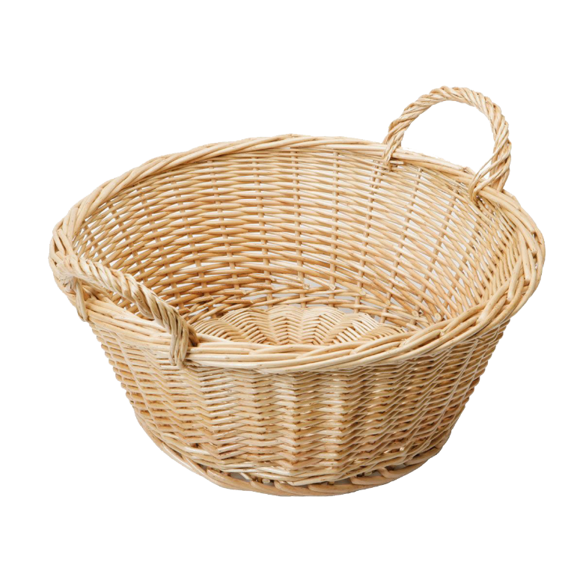


Tính giá trị của biểu thức a + b:
a = 32 và b = 20 thì a + b = …
12
42
32
52

Slide 6


Tính giá trị của biểu thức a + b:
a = 450 và b = 340 thì a + b = …
690
790
110
210

Slide 7
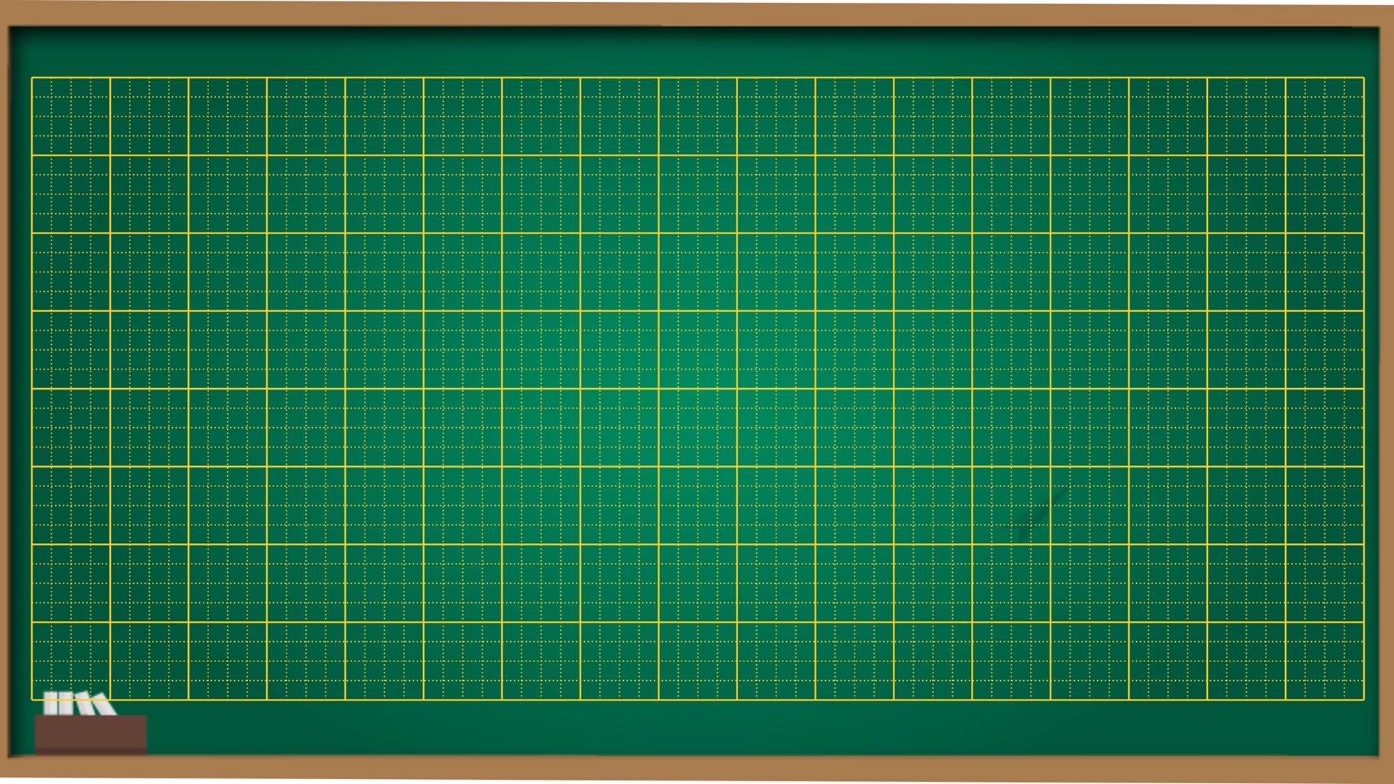
Thứ tư ngày 20 tháng 10 năm 2021
Toán
Tính chất giao hoán của phép cộng

Slide 8
So sánh giá trị của hai biểu thức a + b và b + a trong bảng sau:
a | 20 | 350 | 1208
b | 30 | 250 | 2764
a + b
b + a
20 + 30 = 50
350 + 250 = 600
1208 + 2764 = 3972
30 + 20 = 50
250 + 350 = 600
2764 + 1208 = 3972

Slide 9
So sánh giá trị của hai biểu thức a + b và b + a trong bảng sau:
a | 20 | 350 | 1208
b | 30 | 250 | 2764
a + b | 20 + 30 = 50 | 350 + 250 = 600 | 1208 + 2764 = 3972
b + a | 30 + 20 = 50 | 250 + 350 = 600 | 2764 + 1208 = 3972
Ta thấy giá trị của a + b và của b + a luôn luôn bằng nhau, ta viết:
a + b = b + a
Khi đổi chỗ các số hạng trong một tổng thì tổng không thay đổi.

Slide 10
Bài tập 1: Nêu kết quả tính
a)
468 + 379 = 847
b)
6509 + 2876 = 9385
847
9385
379 + 468 =
2876 + 6509 =
…
…
c)
4268 + 76 = 4344
4344
…
76 + 4268 =

Slide 11
Bài tập 2: Viết số hoặc chữ thích hợp vào chỗ chấm:
a) 48 + 12 = 12 + …
65 + 297 = … + 65
… + 89 = 89 + 177
b) m + n = n + …
84 + 0 = … + 84
a + 0 = … + a = …
48
m
297
0
177
0
a

Slide 12
Bài 3:
<, >, =
=
a. 2975 + 4017 … 4017 + 2975
2975 + 4017 ... 4017 + 3000
2975 + 4017 ... 4017 + 2900
<
>
<
b. 8264 + 927 … 927 + 8300
8264 + 927 ... 900 + 8264
927 + 8264 ... 8264 + 927
>
=

Slide 13

Trò chơi: Thi Đoán Nhanh
m + n = . . . + n
65 + 56 = 56 + . . .
m
65

Slide 14
Trò chơi: Thi Đoán Nhanh
0 + d = d + . . .= ....
0 d

Slide 15
Trò chơi: Thi đoán nhanh
a + b = . . .
b + a

Slide 16
KÍNH CHÚC CÁC THẦY CÔ GIÁO SỨC KHOẺ, HẠNH PHÚC!

